Slide 1


ACADEMIA
CRISTO

Slide 2

Notes:
1. Bienvenida y saludos
Abre la sala de Zoom 10 minutos antes de la clase para saludar a los estudiantes, especialmente a los nuevos. A la hora de empezar, inicia la grabación y da una cálida bienvenida. Preséntate y sigue conociendo a los estudiantes. Si hay muchos y no puedes terminar en 10 minutos, pídeles que compartan sus saludos en el chat.

Slide 3


Lección 1
El Bautismo: Las Bendiciones
Notes:
2. Introducción breve a la Lección 1
Que sean muy bienvenidos a este curso: Las enseñanzas de Jesús: Los sacramentos, el oficio de las llaves y la oración. Agradezco a Dios por el privilegio que me ha concedido el estudiar junto a ustedes la Palabra de Dios. Y oro que este curso sea un espacio cómodo para ustedes, un espacio para escudriñar las escrituras, para tener la confianza en compartir sus dudas, sus respuestas y hacer preguntas.

Slide 4

Oración
Notes:
3. Oración
Comienza con la siguiente oración (o tu propia):
Todopoderoso Dios, te damos gracias que has tenido misericordia de nosotros, aunque no lo merecemos, Te agradecemos por la salvación, por tu Palabra y los sacramentos los cuales nos conectan con Cristo por medio de la fe. Mantennos firmes en nuestra fe en ti mientras vivamos. Te lo pedimos en el nombre de Jesús. Amén.

Slide 5
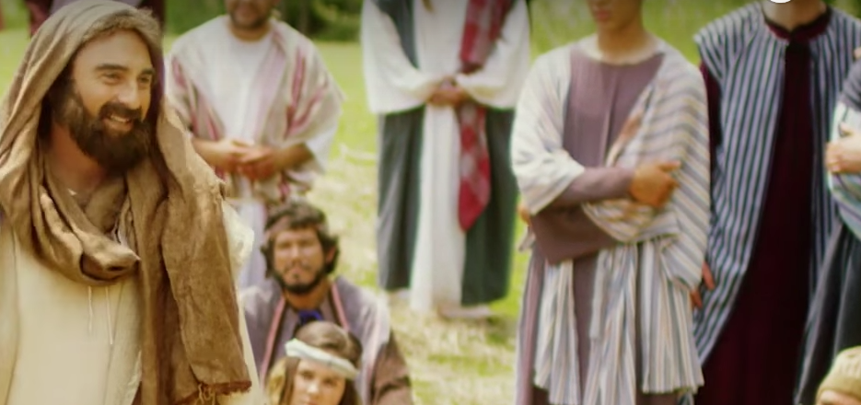
Las Enseñanzas de Jesús: Los sacramentos y la oración
Notes:
De nuevo, que sean bienvenidos al curso “Las Enseñanzas de Jesús: Los sacramentos y la oración.

Slide 6
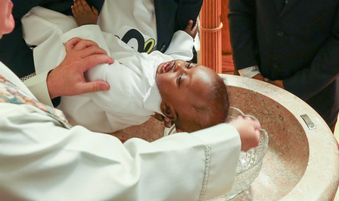
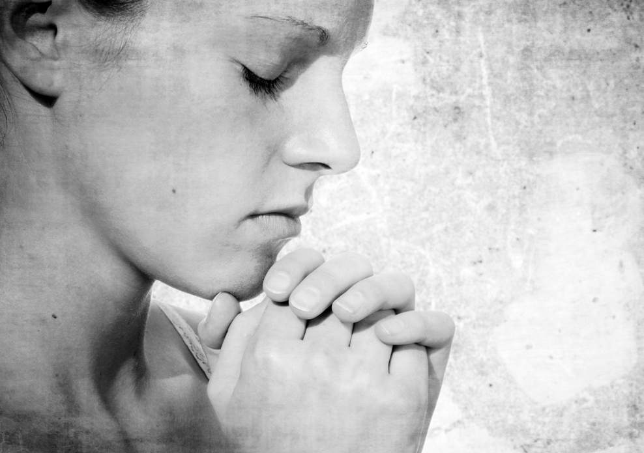
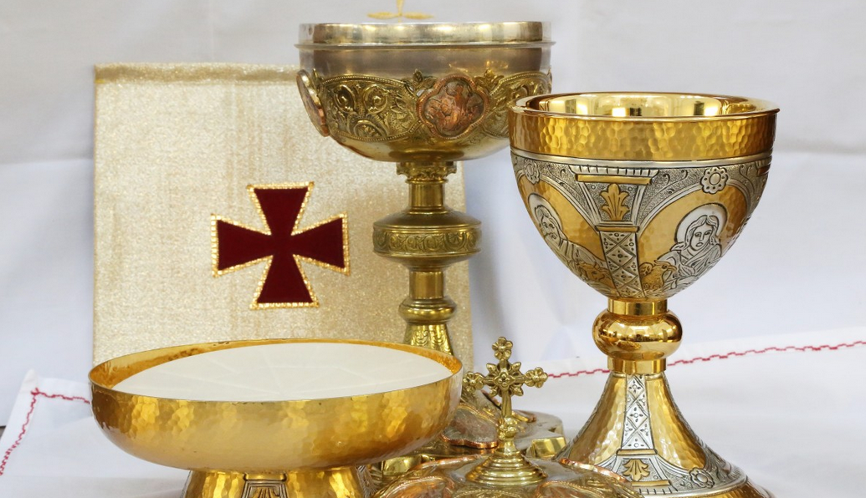
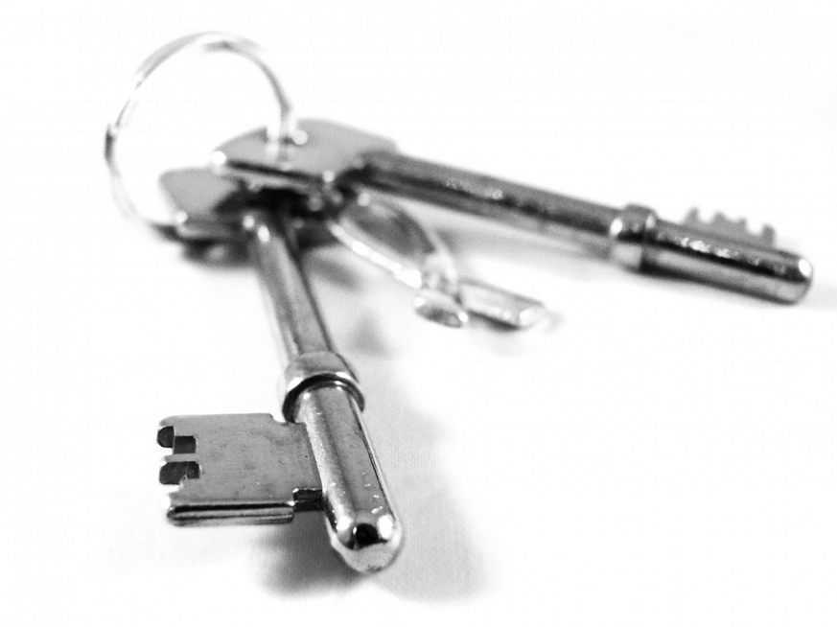
Notes:
Descripción del curso
Este curso está dividido en dos partes:
En las primeras 4 lecciones conversaremos acerca de los sacramentos del Bautismo y la Cena del Señor.
En la segunda mitad vamos a considerar dos privilegios que tenemos como creyentes: nuestro privilegio de compartir la Palabra de Dios y nuestro privilegio de ir a Dios en oración.

Slide 7
Objetivos del curso
1. Reconocer la Escritura como la Palabra inspirada por Dios y nuestra fuente de sabiduría.
2. Identificar los sacramentos del Bautismo y la Santa Cena como “medios de gracia.”
3. Explicar los privilegios que tenemos en la oración y en el oficio de las llaves.
Notes:
Objetivos del curso
Reconoceremos que toda la Escritura es inspirada por Dios y usaremos la Palabra como nuestra fuente de sabiduría cuando estudiemos temas doctrinales.
Identificaremos los sacramentos del Bautismo y la Santa Cena como medios de gracia que nos llevan a Cristo y nos fortalecen en la fe.
Explicaremos los privilegios que tenemos en la oración y en el oficio de las llaves.

Slide 8
En Resúmen
En este curso vamos a ver que Dios nos ama de muchas maneras y nos ha dado evidencias tangibles en los sacramentos, el oficio de las llaves y la oración para conocerle y su gracia que es su amor inmerecido.
Notes:
En Resúmen
Dios nos ama de muchas maneras y nos ha dado evidencias tangibles en los sacramentos, el oficio de las llaves y la oración para conocerle y su gracia que es su amor inmerecido.

Slide 9
Proyecto Final
Notes:
El Proyecto final del curso será un examen escrito que los estudiantes llevarán a casa. En cada lección, el profesor compartirá las preguntas del proyecto final que corresponden a la Lección. De esta forma, los estudiantes pueden completar el proyecto final a largo del curso. Importancia del trabajo personal
El Proyecto Final debe ser propio, sincero y personal, mostrando cómo entiende y aplica lo aprendido.
Debe estar escrito con tus propias palabras, aplicado a tu vida y contexto.
Como dice 1 Pedro 3:15, deseamos que cada creyente esté “siempre listos para defenderse, con mansedumbre y respeto.”
Puedes usar pasajes bíblicos u otras fuentes permitidas, citándolas correctamente.
La IA puede ayudarte con ideas o ejemplos (como sugerencias para un Captar), pero no puede escribir tu proyecto por ti.
Si el proyecto parece copiado o generado por fuentes externas, deberá rehacerse con reflexión personal, buscando crecimiento espiritual genuino.

Slide 10
¿Estás bautizado? ¿Cómo te hace sentir saber que estás bautizado?
Notes:
CAPTAR
¿Estás bautizado? ¿Cómo te hace sentir saber que estás bautizado?
Pide a los estudiantes que reflexionen sobre esta pregunta. Anímalos a compartir sus pensamientos en el chat o a escribirlos en un cuaderno. Avísales a los estudiantes que examinaremos esta pregunta nuevamente al final de la clase. Ahora, estudiemos lo que Dios dice sobre el Bautismo.

Slide 11
Lección 1: Bautismo y sus bendiciones
Objetivos
1 | Describir el Bautismo y sus bendiciones usando evidencia bíblica
2 | Definir la expresión “los medios de gracia”
3 | Contestar a la pregunta :¿A quién debemos bautizar?
Notes:
Objetivo #1: Describir El Bautismo y sus bendiciones

Slide 12
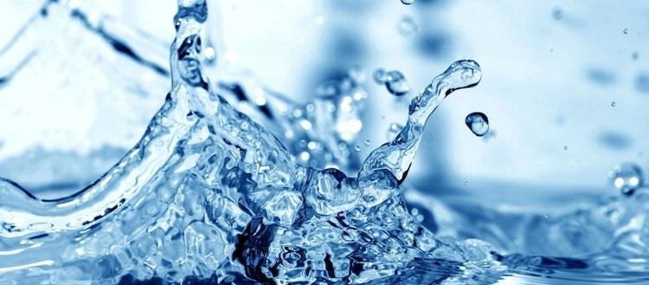
¿Qué es el Bautismo?
Notes:
1. ¿Qué es el Bautismo?

Slide 13
Mateo 28:18-20
Jesús se acercó y les dijo: “Toda autoridad me ha sido dada en el cielo y en la tierra. Por tanto, vayan y hagan discípulos en todas las naciones, y bautícenlos en el nombre del Padre, y del Hijo, y del Espíritu Santo. Enséñenles a cumplir todas las cosas que les he mandado. Y yo estaré con ustedes todos los días, hasta el fin del mundo.”
Notes:
1. ¿Qué es el Bautismo?
Antes de su ascensión al cielo, Jesús dejó a sus discípulos con un mandato que llamamos “La Gran Comisión.”
Mateo 28:18-20 Jesús se acercó y les dijo: “Toda autoridad me ha sido dada en el cielo y en la tierra. Por tanto, vayan y hagan discípulos en todas las naciones, y bautícenlos en el nombre del Padre, y del Hijo, y del Espíritu Santo. Enséñenles a cumplir todas las cosas que les he mandado. Y yo estaré con ustedes todos los días, hasta el fin del mundo.”
A lo largo del Nuevo Testamento vemos a los discípulos cumpliendo este mandato, como en la historia que leímos para nuestra tarea de hoy, de Felipe bautizando al etíope. Nosotros también bautizamos porque el Bautismo en una parte clave de las instrucciones finales de Jesús a sus seguidores antes de ascender al cielo.
El Santo Bautismo es un sacramento que fue instituido por el mandato de Jesús de bautizar a todas las naciones en el nombre del Dios Trino.

Slide 14
¿Qué cantidad de agua es necesaria para que el Bautismo sea válido?

Slide 15
Bautizar: en griego significa cualquier tipo de aplicación de agua. Sumergir, lavar, derramar o rociar
Notes:
2. ¿Qué cantidad de agua es necesaria para que el Bautismo sea válido?
La palabra griega “bautizar” significa usar agua de diversas maneras: sumergir, lavar, derramar o rociar. Pero el poder del Bautismo no proviene del agua, sino de la Palabra de Dios que es usada junto con el agua.

Slide 16
El poder del Bautismo viene de la Palabra de Dios que es usada junto con el agua.
Efesios 5:25-26
Cristo amó a la iglesia y se entregó a si mismo por ella, para santificarla, habiéndola purificado en el lavamiento del agua por la palabra.
Notes:
Efesios 5:25-26 Cristo amó a la iglesia y se entregó a si mismo por ella, para santificarla, habiéndola purificado en el lavamiento del agua por la palabra.
La palabra “bautizar” en griego significa cualquier tipo de aplicación de agua. Así que se puede rociar, sumergir o derramar el agua y es aún un bautismo válido. El poder viene de la palabra de Dios.

Slide 17
¿Cuáles son las bendiciones del Bautismo?
(Pregunta del Proyecto Final)
Notes:
3. ¿Cuáles son las bendiciones del Bautismo? (¡Pregunta del Proyecto Final!)
Deja que los estudiantes contesten.

Slide 18
Hechos 2:38-39
Pedro dijo: Arrepiéntanse, y bautícense todos ustedes en el nombre de Jesucristo, para que sus pecados les sean perdonados.
Notes:
Hechos 2:38-39 Pedro dijo: Arrepiéntanse, y bautícense todos ustedes en el nombre de Jesucristo, para que sus pecados les sean perdonados. Entonces recibirán el don del Espíritu Santo. Porque la promesa es para ustedes y para sus hijos, para todos los que están lejos, y para todos aquellos a quienes el Señor nuestro Dios llame.
El Bautismo nos da el perdón de los pecados

Slide 19
Pedro 3:20, 21
En los días de Noé… pocas personas, es decir ocho, fueron salvadas por agua. El bautismo que corresponde a esto ahora nos salva.
Marcos 16:16
El que crea y sea bautizado, será salvo.
Notes:
1 Pedro 3:20, 21 En los días de Noé… pocas personas, es decir ocho, fueron salvadas por agua. El bautismo que corresponde a esto ahora nos salva.
Marcos 16:16 El que crea y sea bautizado, será salvo.

Slide 20
Tito 3:5
Nos salvó, no por obras de justicia que nosotros hubiéramos hecho, sino por su misericordia, por el lavamiento de la regeneración y por la renovación en el Espíritu Santo
Notes:
Tito 3:5 nos salvó, no por obras de justicia que nosotros hubiéramos hecho, sino por su misericordia, por el lavamiento de la regeneración y por la renovación en el Espíritu Santo
El Bautismo nos da la salvación.

Slide 21
Romanos 6:3,5
¿No saben ustedes que todos los que fuimos bautizados en Cristo Jesús, fuimos bautizados en su muerte?... Porque si nos hemos unido a Cristo en su muerte, así también nos uniremos a él en su resurrección.
Notes:
Romanos 6:3,5 ¿No saben ustedes que todos los que fuimos bautizados en Cristo Jesús, fuimos bautizados en su muerte?... Porque si nos hemos unido a Cristo en su muerte, así también nos uniremos a él en su resurrección.

Slide 22
Gálatas 3:26-27
Pues todos ustedes son hijos de Dios por la fe en Cristo Jesús. Porque todos ustedes, los que han sido bautizados en Cristo, están revestidos de Cristo.
Notes:
Gálatas 3:26-27 Pues todos ustedes son hijos de Dios por la fe en Cristo Jesús. Porque todos ustedes, los que han sido bautizados en Cristo, están revestidos de Cristo.
El Bautismo nos une a Cristo y la vida eterna que Él ganó para nosotros con su muerte y resurrección.
El Bautismo nos da la vida eterna (liberación de la muerte y del diablo)

Slide 23
En Resúmen
El Bautismo nos da todas las bendiciones
que Cristo ganó para nosotros:
perdón de pecados, salvación y vida eterna.
Notes:
En resúmen, El Bautismo nos da las bendiciones de perdón de pecados, la salvación y la vida eterna. El Bautismo nos da todas las bendiciones que Cristo ganó para nosotros.

Slide 24
Lección 1: Bautismo y sus bendiciones
Objetivos
1 | Describir El Bautismo y sus bendiciones
2 | Definir la expresión “los medios de gracia” y su importancia
3 | Contestar a la pregunta “¿A quién debemos bautizar?
Notes:
Objetivo #2: Definir la expresión “los medios de gracia” y su importancia.

Slide 25
¿Estás bautizado? ¿Cómo te hace sentir saber que estás bautizado?
Notes:
Regresamos a la pregunta que hice al principio de la clase: ¿Estás bautizado? ¿Cómo te hace sentir saber que estás bautizado? Espero que ahora puedan contestar: “Mi bautismo es un gran consuelo para mí porque me asegura que he nacido de nuevo como hijo justificado de Dios y como heredero de la vida eterna.” Les invito a recordar su bautismo cada vez que laven sus caras: Soy perdonado. Soy salvo. Tengo la garantía de vida eterna. Gracias Dios por este regalo.
Pregúntales si tienen preguntas o comentarios.

Slide 26


Notes:
Bautismo es algo que Dios hace para nosotros
Muchas personas piensan que el Bautismo es algo que nosotros hacemos para mostrar que nos hemos entregado a Dios. Sin embargo, el Bautismo es en realidad algo que Dios hace por nosotros para salvarnos.
Por eso, decimos que el Bautismo es “Un Medio de Gracia”

Slide 27

Medios de Gracia
Notes:
En la Biblia la expresión “gracia de Dios” generalmente significa “el amor de Dios inmerecido que da perdón gratuito de los pecados, vida y salvación para todos.” Por medio de Cristo Dios y su sacrificio en la cruz y resurrección, por su vida perfecta atribuida a nosotros, hemos recibido perdón, vida y salvación.

Slide 28

Medios de Gracia
Notes:
Ahora queremos preguntar, “¿Por qué medios aprendemos a conocer la gracia de Dios?” ¿Cuáles son los Medios de Gracia?
El evangelio en la Palabra de Dios es un medio por el que se nos ofrece y se nos da la gracia de Dios
Los Sacramentos de Bautismo y la Santa Cena
Hoy hemos visto como El Bautismo es un medio de gracia porque en él Dios nos ofrece y nos da todas las bendiciones que Cristo ganó para nosotros.
Vamos a aprender de la Santa Cena como un medio de gracia en las lecciones tres y cuatro de este curso.

Slide 29
En Resúmen
En este curso vamos a ver que Dios nos ama de muchas maneras y nos ha dado evidencias tangibles, como El Bautismo, para conocerle y su gracia que es su amor inmerecido.
Notes:
2. La Palabra de Dios y los sacramentos son “medios de gracia.”
En resúmen, Dios quiere que creamos en Él y usa esas tres medios para obrar esa confianza en nuestros corazones. Se llaman “los medios de gracia” porque son medios por los cuales Dios nos da su gracia. El Espíritu Santo usa los medios de gracia para poder obrar y fortalecer la fe.
Dios nos ama de muchas maneras y nos ha dado evidencias tangibles en los sacramentos, como El Bautismo, para conocerle y su gracia.

Slide 30
¿Cuáles son los medios de gracia y por qué son tan importantes?
(Pregunta del Proyecto Final)
Notes:
3. En el proyecto final, está la siguiente pregunta: ¿Cuáles son los medios de gracia y por qué son tan importantes?
Deja que los estudiantes contesten
Los medios de gracia son la Palabra y los sacramentos y son importantes porque nos llevan a Cristo. Los medios de gracia son mediante los cuales Dios nos concede el perdón de los pecados, salvación y la vida eterna mediante la obra redentora de Cristo.
Pregúntales si tienen preguntas o comentarios.

Slide 31
Lección 1: El Bautismo y sus bendiciones
Objetivos
1 | Describir El Bautismo y sus bendiciones
2 | Definir la expresión “los medios de gracia” y su importancia
3 | Contestar a la pregunta “¿A quién debemos bautizar?
Notes:
Objetivo 3: Contestar a la pregunta “¿A quién debemos bautizar?”

Slide 32
Mateo 28:18-20
Jesús se acercó y les dijo: “Toda autoridad me ha sido dada en el cielo y ella tierra. Por tanto, vayan y hagan discípulos en todas las naciones, y bautícenlos en el nombre del Padre, y del Hijo, y del Espíritu Santo. enséñenles a cumplir todas las cosas que les he mandado. Y yo estaré con ustedes todos los días, hasta el fin del mundo.”
Notes:
Mateo 28:18-20 Jesús se acercó y les dijo: “Toda autoridad me ha sido dada en el cielo y ella tierra. Por tanto, vayan y hagan discípulos en todas las naciones, y bautícenlos en el nombre del Padre, y del Hijo, y del Espíritu Santo. Enséñenles a cumplir todas las cosas que les he mandado. Y yo estaré con ustedes todos los días, hasta el fin del mundo.”

Slide 33
Hechos 2:38,39
Arrepiéntanse, y bautícense todos ustedes en el nombre de Jesucristo, para que sus pecados les sean perdonados. Entonces recibirán el don del Espíritu Santo. Porque la promesa es para ustedes y para sus hijos, para todos los que están lejos, y para todos aquellos a quienes el Señor nuestro Dios llame.
Notes:
Hechos 2:38,39 Arrepiéntanse, y bautícense todos ustedes en el nombre de Jesucristo, para que sus pecados les sean perdonados. Entonces recibirán el don del Espíritu Santo. Porque la promesa es para ustedes y para sus hijos, para todos los que están lejos, y para todos aquellos a quienes el Señor nuestro Dios llame.

Slide 34
Hechos 8:26-40: El etíope pidió que lo bautizaran
Hechos 16:29-34: El carcelero pidió el bautismo para él y para toda su familia
Notes:
Hechos 8:26-40 (El etíope pidió que lo bautizaran)
Hechos 16:29-34 (El carcelero pidió el bautismo para él y para toda su familia)
Nos manda Dios a bautizar el mundo, a todas las naciones.
El bautismo es para toda raza y edad.

Slide 35
¿Por qué debemos bautizar
a los bebés?
(Proyecto Final)
Notes:
2. ¿Por qué debemos bautizar a los bebés?
¿Qué dice la Biblia?

Slide 36
El Bautismo es poderoso
1 Pedro 3:21, “la cual (el agua del diluvio) simboliza el bautismo que ahora los salva también a ustedes. El bautismo no consiste en la limpieza del cuerpo, sino en el compromiso de tener una buena conciencia delante de Dios. Esta salvación es posible por la resurrección de Jesucristo”.
Notes:
1 Pedro 3:21 Todo esto es símbolo del Bautismo (el cual no consiste en lavar las impurezas del cuerpo sino en el compromiso ante Dios de tener una buena conciencia) que ahora nos salva por la resurrección de Jesucristo.
Este pasaje no menciona específicamente el Bautismo de infantes y bebés, pero es importante porque afirma que el Bautismo es poderoso y un medio de salvación. Si no aceptamos que el Bautismo es poderoso… no podemos tener una conversación sobre el Bautismo de los bebés.

Slide 37
Los bebés necesitan la salvación
Romanos 3:12, “Todos se desviaron, a una se han corrompido. No hay quien haga lo bueno, ¡no hay ni siquiera uno!”
Salmo 51:5, “Yo sé que soy malo de nacimiento; en pecado me concibió mi madre.”
Notes:
Romanos 3:12 Todos se desviaron, a una se han corrompido. ¡No hay quien haga lo bueno, no hay ni siquiera uno!
Salmo 51:5 Mírame! ¡Yo fui formado en la maldad! ¡Mi madre me concibió en pecado!
¿Necesitan lo bebes la salvación? ¡Claro que sí! Los bebés también son pecaminosos. Necesitan el perdón que Dios ofrece en el bautismo.

Slide 38
Los bebés necesitan la salvación
Romanos 5:18, “Así que, como por la transgresión de uno solo vino la condenación a todos los hombres, de la misma manera por la justicia de uno solo vino la justificación de vida a todos los hombres.”
Notes:
Romanos 5:18 Así que, como por la transgresión de uno solo vino la condenación a todos los hombres, de la misma manera por la justicia de uno solo la justificación de vida a todos los hombres.
Algunas personas afirman que los niños hasta la edad de entre 7 y 12 años no son responsables de sus pecados. Ellos aún no han alcanzado lo que ellos llaman “la edad de responsabilidad.” Sin embargo, la Escritura no enseña una edad de responsabilidad y dice que todas las personas, incluyendo a los bebés, son responsables a causa del pecado de Adán. Los bebés necesitan ser salvos y el Bautismo ofrece esa salvación.

Slide 39
Jesús nos mandó a bautizar todas las naciones
Mateo 28:19
Hechos 2:38-39
Notes:
Mateo 28:19 y Hechos 2:38-39
Jesús nos mandó bautizar a todas las naciones. La frase “todas las naciones” incluye a los bebés. Pedro dice que la promesa del Bautismo también es para los hijos de las personas.

Slide 40
El Espíritu Santo puede crear la fe en el corazón de un bebé
Lucas 1:40-45
“Al entrar en la casa de Zacarías, saludó a Elizabeth. ⁴¹ Y sucedió que, al oír Elizabeth el saludo de María, la criatura saltó en su vientre y Elizabeth recibió la plenitud del Espíritu Santo.

Slide 41
El Espíritu Santo puede crear la fe en el corazón de un bebé
⁴² Entonces ella exclamó a voz en cuello: ¡Bendita eres tú entre las mujeres, y bendito es el fruto de tu vientre! ⁴³ ¿Cómo pudo sucederme que la madre de mi Señor venga a visitarme? ⁴⁴ ¡Tan pronto como escuché tu saludo, la criatura saltó de alegría en mi vientre! ⁴⁵ ¡Dichosa tú, que has creído, porque se cumplirá lo que el Señor te ha anunciado!”
Notes:
Lucas 1:40-45
Una objeción que a menudo surge en la conversación sobre el Bautismo de los bebés es que las personas no creen que los bebés pueden creer. (la teología de la decisión). Esta sección narra el caso excepcional de la fe de Juan el Bautista como un bebé en el vientre de su madre. Aunque no aplica directamente al Bautismo, esto contesta la pregunta: “Puede el Espíritu Santo crear la fe en el corazón de un bebé?” ¡Y la respuesta es afirmativa! La fe no se origina en la mente como si fuera algo que requiere la lógica. Al contrario, la fe es un asunto del corazón. (Se puede usar también Mateo 18:2-6 cuando se habla de este tema.)

Slide 42
En Resumen
En este curso vamos a ver que Dios nos ama de muchas maneras y nos ha dado evidencias tangibles, como Bautismo, para conocerle y su gracia que es su amor inmerecido.
Notes:
1. Resumen de la Lección: Dios nos ama de muchas maneras y nos ha dado evidencias tangibles en los sacramentos, como El Bautismo, para conocerle y su gracia.

Slide 43
El Proyecto Final
¿Cuáles son las bendiciones del Bautismo?
¿Por qué debemos bautizar a los bebés?
¿Cuáles son los medios de gracia y por qué son tan importantes?
Notes:
2. Preguntas del Proyecto Final que corresponde a la Lección 1:
¿Cuáles son las bendiciones del Bautismo?
¿Por qué debemos bautizar a los bebés?
¿Cuáles son los medios de gracia y por qué son tan importantes?
Invita a los estudiantes a empezar ya con el proyecto final contestando a estas preguntas.

Slide 44

Tarea
en el grupo de WhatsApp
Notes:
3. Encargar la tarea para la Lección 2:
Ver el video: https://www.youtube.com/watch?v=WB2RycReUvc
Responder a las siguientes preguntas:
¿Qué da al Bautismo su poder?
¿Qué es el viejo hombre en nosotros?
¿Qué es el nuevo hombre en nosotros?
Leer Romanos 7

Slide 45
Oración o bendición
Notes:
Conclusión: (5 minutos)
Una oración o una bendición

Slide 46
ACADEMIA
CRISTO

